Slide 1


DUM - Digitální Učební Materiál
Tento projekt je spolufinancován Evropským sociálním fondem a státním rozpočtem České republiky.
Registrační číslo: CZ.1.07/1.5.00/34.1012
Šablona: III/2 Sada: A5_29
Datum ověření ve výuce: 15. 4. 2014 Třída: 3AT

Slide 2
DUM - Digitální Učební Materiál
Obor vzdělání: Strojírenské práce
Předmět: Tělesná výchova
Ročník: 3.
Klíčová slova: Turistický kurz
Jméno autora (vč. titulu): Mgr. Radovan Velc
Škola: Střední odborné učiliště, Lišov
tř. 5. května 3
373 72 Lišov
IČO: 75050111 REDIZO: 651023599

Slide 3
Metrický a imperiální systém

Slide 4
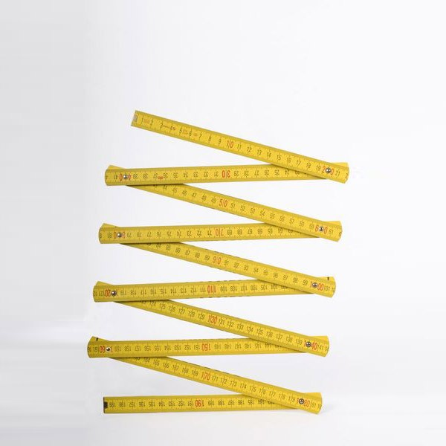
Historie měření
Od pradávna bylo potřeba něco měřit či vážit
Pro možnost porovnávání bylo potřeba jednotného systému měření vzdáleností – zavedení jednotek

Slide 5
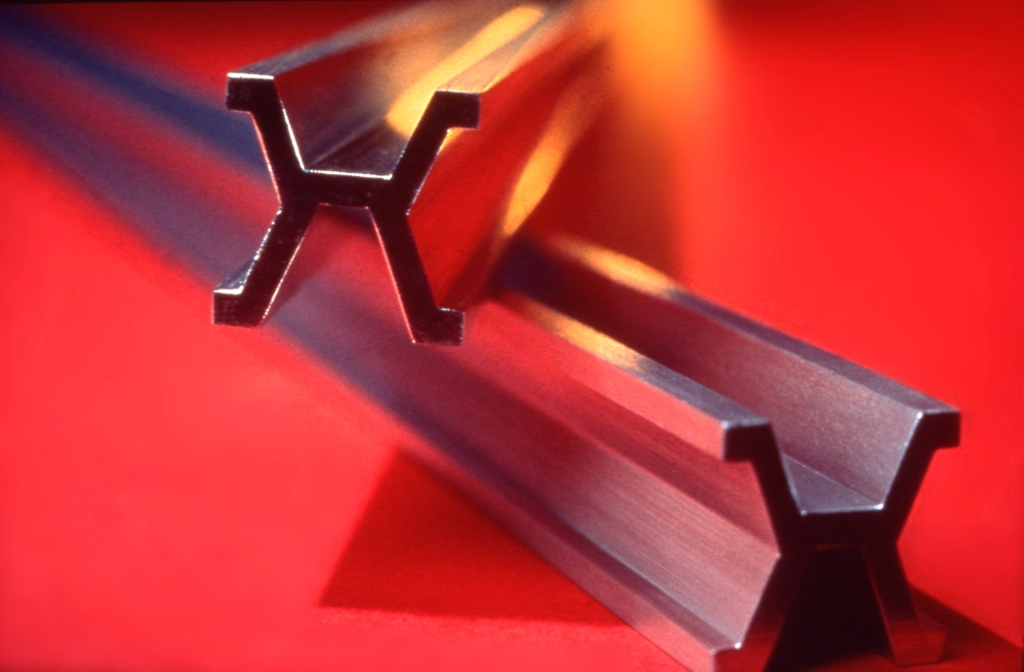
Metrický systém
Pravidelný, standardizovaný systém
Po řadě různých středověkých jednotek vznikla za Francouzské revoluce nová jednotka – metr.
Roku 1875 – Paříž – mezinárodní úmluva o metru
1960 – vznik soustavy SI

Slide 6
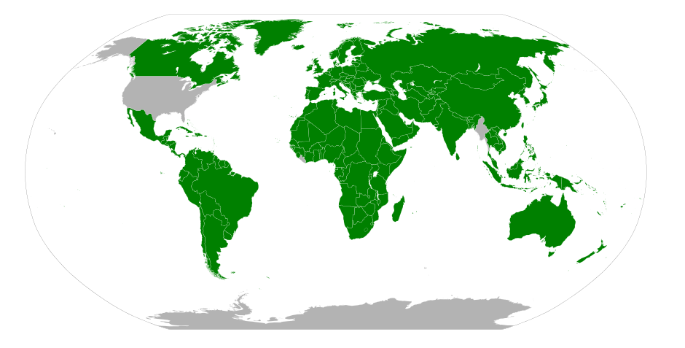
Imperiální systém
Na rozdíl od metrického systému nepravidelný
Dříve užívaný v Británii a jejích koloniích
Dnes užívání omezeno na USA, Barma a Libérie
Částečně (tradice) ve Velké Británii

Slide 7
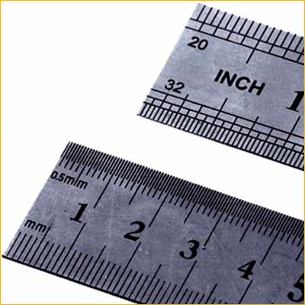
Vztah mezi jednotkami
1 míle = 1,61 km
1 yard = 91,4 cm
1 stopa = 30,5 cm
1 palec = 2,54 cm

Slide 8
ZDROJE
Externí zdroje:
AUTOR NEUVEDEN. wikipedia.cz [online]. [cit. 1.5.2014]. Dostupný na WWW: http://cs.wikipedia.org/wiki/Angloamerick%C3%A1_m%C4%9Brn%C3%A1_soustava
Obrázky:
AUTOR NEUVEDEN. ytong.cz [online]. [cit. 1.5.2014]. Dostupný na WWW: http://eshop.ytong.cz/media/catalog/product/cache/1/image/9df78eab33525d08d6e5fb8d27136e95/m/e/metr-dreveny-004.jpg
AUTOR NEUVEDEN. wikipedia.com [online]. [cit. 1.5.2014]. Dostupný na WWW: http://upload.wikimedia.org/wikipedia/commons/b/bb/Platinum-Iridium_meter_bar.jpg
AUTOR NEUVEDEN. wikipedia.cz [online]. [cit. 1.5.2014]. Dostupný na WWW: http://cs.wikipedia.org/wiki/Metrick%C3%A1_soustava#mediaviewer/Soubor:Metric_system_adoption_map.svg
AUTOR NEUVEDEN. elektrika.cz [online]. [cit. 1.5.2014]. Dostupný na WWW: http://elektrika.cz/obr/metrycky_system.jpg

